Slide 1
官媒热评必读
——7月4日：微短剧
莫聽穿林打葉聲
何妨吟嘯且徐行
主讲人：格木安步

Slide 2
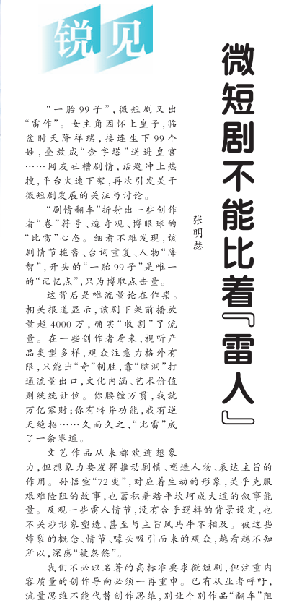

Slide 3
官媒热评必读——7.4微短剧
微短剧不能比着“雷人”
“一胎99子”，微短剧又出“雷作”。女主角因怀上皇子，临盆时天降祥瑞，接连生下99个娃，叠放成“金字塔”送进皇宫……网友吐槽剧情，话题冲上热搜，平台火速下架，再次引发关于微短剧发展的关注与讨论。
标题点明文章论点：微短剧不能比着雷人（否定句式增强感情色彩）
第一段：列举微短剧雷人具体体现引出本文论题

Slide 4
官媒热评必读——7.4微短剧
“剧情翻车”折射出一些创作者“卷”符号、造奇观、博眼球的“比雷”心态。细看不难发现，该剧情节拖沓、台词重复、人物“降智”，开头的“一胎99子”是唯一的“记忆点”，只为博取点击量。
这背后是唯流量论在作祟。相关报道显示，该剧下架前播放量超4000万，确实“收割”了流量。在一些创作者看来，视听产品类型多样，观众注意力格外有限，只能出“奇”制胜，靠“脑洞”打通流量出口，文化内涵、艺术价值则统统让位。你腰缠万贯，我就万亿家财；你有特异功能，我有逆天绝招……久而久之，“比雷”成了一条赛道。
观点一：分析微短剧雷人本质——流量作祟
展开论证：抽丝剥茧找到最终本质，为后续对策作出铺垫

Slide 5
官媒热评必读——7.4微短剧
文艺作品从来都欢迎想象力，但想象力要发挥推动剧情、塑造人物、表达主旨的作用。孙悟空“72变”，对应着生动的形象，关乎克服艰难险阻的故事，也蓄积着踏平坎坷成大道的叙事能量。反观一些雷人情节，没有合乎逻辑的背景设定，也不关涉形象塑造，甚至与主旨风马牛不相及。被这些炸裂的概念、情节、噱头吸引而来的观众，越看越不知所以，深感“被忽悠”。
观点二：提出解决办法——合理利用想象力
对策展开：通过正面孙悟空案例和反面雷人情节对比论证体现想象力合理运用的重要性

Slide 6
官媒热评必读——7.4微短剧
我们不必以名著的高标准要求微短剧，但注重内容质量的创作导向必须一再重申。已有从业者呼吁，流量思维不能代替创作思维，别让个别作品“翻车”阻挡行业成长。研究者也在找原因、提建议：起初单一的投流、分集付费模式，助长了流量至上的趋势，加入分账模式、会员模式、广告赞助模式等，有望突破“唯流量论”的创作茧房。
观点三：提出解决办法——注重内容质量
对策展开：通过分析流量思维的原因更有针对性提出如何突破唯流量论只有注重内容质量

Slide 7
官媒热评必读——7.4微短剧
打破“比雷”的恶性循环，为观众提供优质内容选择，需要营造良好的创作传播环境。当前，微短剧行业进入提质升级期，相对于多达6.62亿的用户群体和成千上万的作品基数，精品的数量和比重还有待提升。面对“比雷”现象，只有制作方、传播平台、监管方一起努力，激浊扬清，持续鼓励“走心”的创作，才有望根治顽疾。
观点四：提出解决办法——营造良好环境
对策展开：通过列举微短剧当前现状说明具体如何营造良好环境
对策启示：三条对策，前两个自身主观，后一条外界客观

Slide 8
官媒热评必读——7.4微短剧
微短剧还是新生事物，当精品化共识一次次转化成叫得响、立得住、留得下的优秀作品，创作的标杆就会立起来，引领微短剧行业向上向前，形成健康繁荣的局面。
结尾升华：微短剧体现的是文化产业新生事物，不能比着雷人，要健康繁荣

Slide 9
官媒热评必读——7.4微短剧

Slide 10
官媒热评必读——7.4微短剧
【2022年人民银行面试】时下，国风音乐、国风作品乃至国风节目大火，浓郁的“中国味道”正在成为文化作品的一种“流量密码”。对此你怎么看？

Slide 11
官媒热评必读——7.4微短剧

Slide 12
官媒热评必读——7.4微短剧
【2022年人民银行面试】时下，国风音乐、国风作品乃至国风节目大火，浓郁的“中国味道”正在成为文化作品的一种“流量密码”。对此你怎么看？
【互联网流量对策套用】 1、主观上——合理利用想象力、注重内容质量 2、客观上——营造良好环境（平台审核推送、政府监管引导）

Slide 13
官媒热评必读——7.4微短剧
【2025年四川省考县乡申论】“给定资料4”中提到“优势”“顺势”“借势”，请你结合对“势”的理解，参考给定资料，联系实际，自选角度，自拟题目，撰写一篇文章。

Slide 14
官媒热评必读——7.4微短剧

Slide 15
官媒热评必读——7.4微短剧
【2025年四川省考县乡申论】“给定资料4”中提到“优势”“顺势”“借势”，请你结合对“势”的理解，参考给定资料，联系实际，自选角度，自拟题目，撰写一篇文章。 ——顺势借势的基础是要找到自身优势。正如微短剧这一新生事物，在流量为王的当下固然要顺应互联网时代、借助流量进行发展，但更要警惕“唯流量论”，要精心打磨发挥自身优势，才能转化成叫得响、立得住、留得下的优秀作品，创作的标杆就会立起来，引领微短剧行业向上向前，形成健康繁荣的局面。

Slide 16
官媒热评必读——7.4微短剧

